Slide 1
Разработка технологии получения сорбентов для очистки питьевых вод от соединений мышьяка
Фокус-группа №1 «Функциональные и конструкционные наноматериалы нового поколения для перспективных производственных технологий»
АКСЕЛЕРАТОР ДГУ
2023
Notes:
Добрый день. Я …. Сегодня я хочу вам представить наш проект, посвященный разработке технологии получения целлюлозных биоматериалов с антибактериальными методом атомно-слоевого осаждения

Slide 2
Проблема
Загрязнение воды — это глобальная экологическая проблема, которая набирает обороты с каждым годом. Водный ресурс Земли скоро может стать дефицитным.
Спрос на гидроксид железа в РФ более чем на 70% удовлетворяется только за счёт импорта
Notes:
В 2022 году мировой рынок гемостатических препаратов оценивался в 3.01 миллиарда долларов. Более важно, что прогнозируется его устойчивый рост с среднегодовым темпом 5.8%, и к 2030 году этот рынок ожидается на уровне 4.73 миллиарда долларов. Также важно отметить, что спрос на гемостатические препараты в РФ более чем на 95 % удовлетворяется за счет импорта и поэтому проект представляет важность в вопросе импортозамещения. Гемостатические материалы на основе целлюлозы повсеместно используются для создания быстродействующих кровоостанавливающих изделий медицинских.

Slide 3
Предлагаемое решение
Изобретение относится к проблеме водоподготовки, в частности к очистке воды из источников водозабора от соединений мышьяка и тяжелых металлов, и может быть применено при получении питьевой воды, а также для очистки некоторых промстоков от указанных токсикантов
При взаимодействии хлорида железа (III) с карбонатом аммония в р-ре образуется гидроксид железа (III) в коллоидном состоянии и хлорид аммония, при этом выделиться CO₂. Сама реакция:
2FeCl₃ + 3(NH₄)₂CO₃ + H₂O = 2FeO(OH) + 6NH₄Cl + 3 CO₂
Notes:
В качестве решения обозначенной проблемы мы видим разработку технологии получения целлюлозных биоматериалов с улучшенными антибактериальными и гемостатическими свойствами путем нанесения на них титан-ванадиевых оксидных нанопленок. Известно, что диоксид титана проявляет антибактериальные свойства но при ультрафиолетовом излучении, для того чтобы сместить область его активации в видимую часть спектра его легируют атомами разных элементов, в данном случае атомами ванадия. Полученный материал проявляет значительные антибактериальные свойства при комнатном освещении. Также известно, что нанесение оксидов титана и алюминия позволяет улучшить гемостатические свойства целлюлозы. В целом механизм гемостатической активности данного материала не до конца раскрыт. Считается, что механизм действия гемостатиков на основе оксидированной целлюлозы начинается с физического процесса, а конкретно с процессов абсорбции воды, содержащейся в крови, тем самым ускоряя процесс свертываемости. (С химической точки зрения присутствие карбоксильных групп на оксидированной целлюлозе может снизить pH, что приводит к неспецифической агрегации тромбоцитов и, следовательно, к образованию искусственного сгустка. Кроме того, карбоксильные группы создают кислую среду, которая преобразует гемоглобин в кислый гематин, освобождая Fe3+ для соединения с карбоксильными группами и ускорения образования сгустка.)

Slide 4
Обоснование научной новизны проекта
Продукт решает проблему медицинских и гигиенических потребителей. Процесс синтеза является относительно простым. Важным фактором является легкость модификации самого сорбента. Адсорбенты на основе железа вызвали интерес в связи с их высокой эффективностью в восстановлении мышьяка, экологичностью и распространенностью на Земле. Некоторые адсорбенты на основе железа являются магнитными, что позволяет легко отделять насыщенные материалы от воды во внешнем магнитном поле.
Для получения образца оксигидроксида железа используют растворы соли хлорида железа(III) и NH4HCO3.
Конечным продуктом после реализации проекта станет технология получения сыпучего порошка, серого цвета расфасованные в мешки.
Материал на основе солей железа (III) дешевы, эффективны и обеспечивают очистку стоков до санитарных норм. При одностадийной гидролитической очистке стоков с использование солей железа (III) содержание мышьяка снижается до 0,1 – 5 мг/дм3. При сочетании процессов известкования и осаждения арсената железа можно достичь содержания мышьяка в растворе до 0,01 – 0,03 мг /дм3
Notes:
Нанесение титан-ванадиевых оксидных нанопленок на целлюлозные материалы мы предлагаем осуществлять методом атомно-слоевого осаждения. Прекурсорами для данного процесса служат тетрахлорид титана, оксотрихлорид ванадия и вода. Процесс осуществляется путем попеременных последовательных реакций гидролиза между хлоридами и водой. На слайде показан один суперцикл и он повторяется в зависимости от требуемый толщины пленки. Ранее данные нанопокрытия показали высокую антибактериальную эффективность при нанесении на медицинские импланты, такие как грыжевые сетки и хирургические шовные материалы.

Slide 5
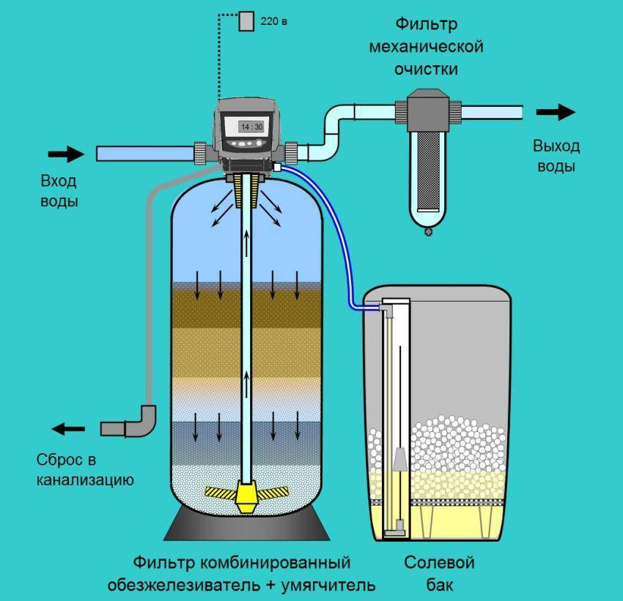
Техническая значимость
Реализуемость и устойчивость нашего бизнеса обосновываются следующими факторами:
1. Уникальная технология: Наш метод позволяет создавать материалы с улучшенными поглотительными свойствами. Эта уникальность обеспечивает нас конкурентным преимуществом, так как не многие компании могут предложить аналогичные продукты.
2. Возможность сотрудничество с индустриальными партнерами.
Рис. Схема установки для очистки воды .
Notes:
Используемый в нашей технологии метод атомно-слоевого осаждения имеет такие технические преимущества перед другими методами получения нанопокрытий, как (перечислить то что на слайде)

Slide 6
Перспектива коммерциализации результата НИОКР
Потенциальные отрасли применения конечной продукции:
Прикладная микробиология
Ветеринария
Производители медицинских изделий
Производители средств гигиены и ухода
Гидроксид железа имеет большой область применения используется в качестве пигмента, катализатора и наполнителя резины.
Потенциальные потребители
1. ООО КАТРИ - Н производство, Раменское
2. ООО НАУЧНО - ПРОИЗВОДСТВЕННАЯ КОМПАНИЯ ОКПУР завод,
3. ООО БИОСОРБ компания, Новосибирск
4. СОРБЭКО

Slide 7
Перспектива коммерциализации результата НИОКР
Оценка рынка
PAM - На российском рынке оксидов и гидроксидов железа сформировалась импортоориентированная модель, более 70% рынка составляет продукция зарубежных производителей.
TAM - На долю гидроксида 20% рынка, следовательно, общий объем целевого мирового рынка составляет 12000 миллиона долларов.
SAM – Доля России в производстве гемостатиков составляет около 30% от общего объема мирового рынка, следовательно, доступный объем российского рынка составляет 40 миллиона долларов.

Slide 8
Перспектива коммерциализации результата НИОКР
Создание сайта для привлечения потенциальных клиентов;
Установление контактов с потенциальными потребителями, предложение им предоставляемых нами услуг;
Установление контактов с государственными организациями, в частности, взаимодействие с Министерством здравоохранения Дагестана, Комитетом по ветеринарии Дагестана и др.;
Подача заявки на «Студенческий Стартап» с целью дальнейшего продвижения проекта.

Slide 9
План реализации (1 этап – 2024 год)
Январь
Февраль
Апрель
Март
Май – июнь
Разработка технологии получения сорбентов для очистки питьевых вод от соединений мышьяка
Анализ полученных материалов физико-химическими методами
Создание прототипа
Исследование поверхности, элементного состава и толщины полученного
Анализ полученных образцов методом ИК- спектроскопии с Фурье- преобразованием для определения распределения химических элементов в образце

Slide 10
План реализации (2 этап – 2024 год)
Июль
Август
Сентябрь-октябрь
Ноябрь
Декабрь
Проведение рамановской спектроскопии полученного вещества для анализа его химического состава
Проведение рентгенофотоэлектронно й спектроскопии для определения элементного состава пленок.
Создание и функциональные испытания экспериментального образца .
Исследование поверхности, элементного состава и толщины вещества
Подготовка заявки на изобретение

Slide 11
Меры по защите прав на интеллектуальную собственность
Будет подана заявка на изобретение по теме:
«Разработка технологии получения сорбентов для очистки питьевых вод от соединений мышьяка»
Отличительными признаками разрабатываемой нами технологии является то, что:
Постоянное инновационное развитие: Мы стремимся к непрерывному улучшению наших материалов и технологии, что обеспечивает нашим клиентам доступ к передовым решениям.
Уверенность в безопасности и качестве: Наши материалы проходят строгие контроли и сертификации, гарантируя высокий уровень качества и надежности.
Толщина и структура материала: Мы создаем материал который соответствует всем техническим характеристикам .
Антимикробная активность: Наши материалы обладают способностью эффективно предотвращать развитие инфекций благодаря использованию нанотехнологий.
Механическая прочность: Материалы обладают достаточной механической прочностью для использования в медицинских и гигиенических приложениях.
Стандарты и сертификация: Наш материал соответствует всем химическим характеристикам , стандартам и сертификациям, что подтверждает их безопасность и качество.

Slide 12
Команда проекта
Лидер стартап-проекта*
Омаров Гаджи Магомедович
УМР химического факультета
Дагестанского государственного университета
89886387756- телефон
gadji92@mail.ru- почта
Команда проекта:
Наставник: Вазипат Магомедкамиловна Курбанова студент 1 курса ХФ ДГУ
Исполнитель: Самира Тадмировна Итуева студент 1 курса ХФ ДГУ
Исполнитель: Алекберова Пери Эльхан Кызы, студент 1 курса ХФ ДГУ
Исполнитель: Сулейманова Аймисат Магомедовна студент 1 курса ХФ ДГУ

Slide 13
Спасибо за внимание!
АКСЕЛЕРАТОР ДГУ
2023

